Slide 1

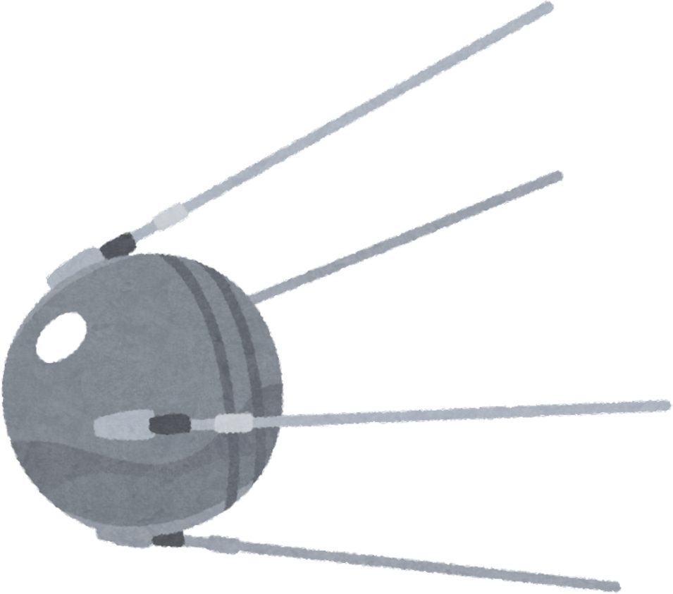
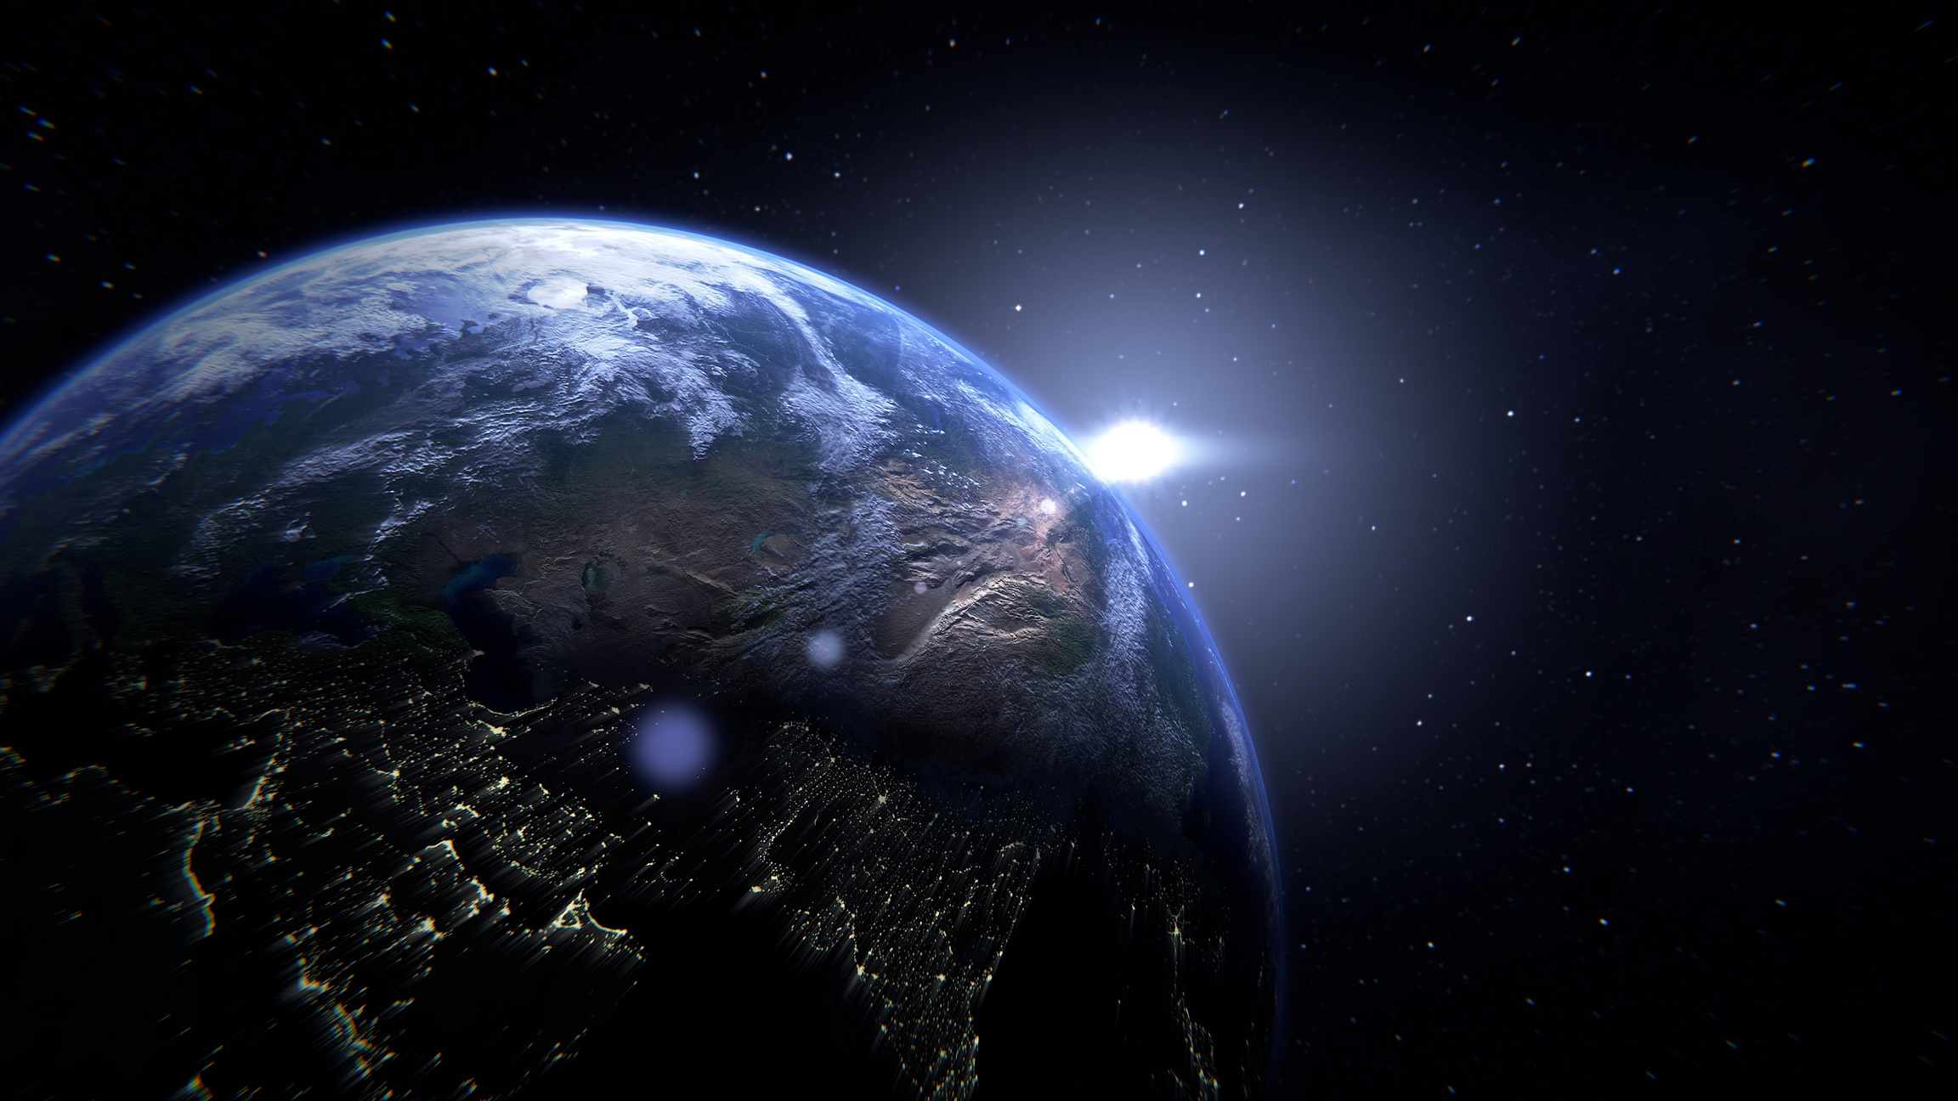


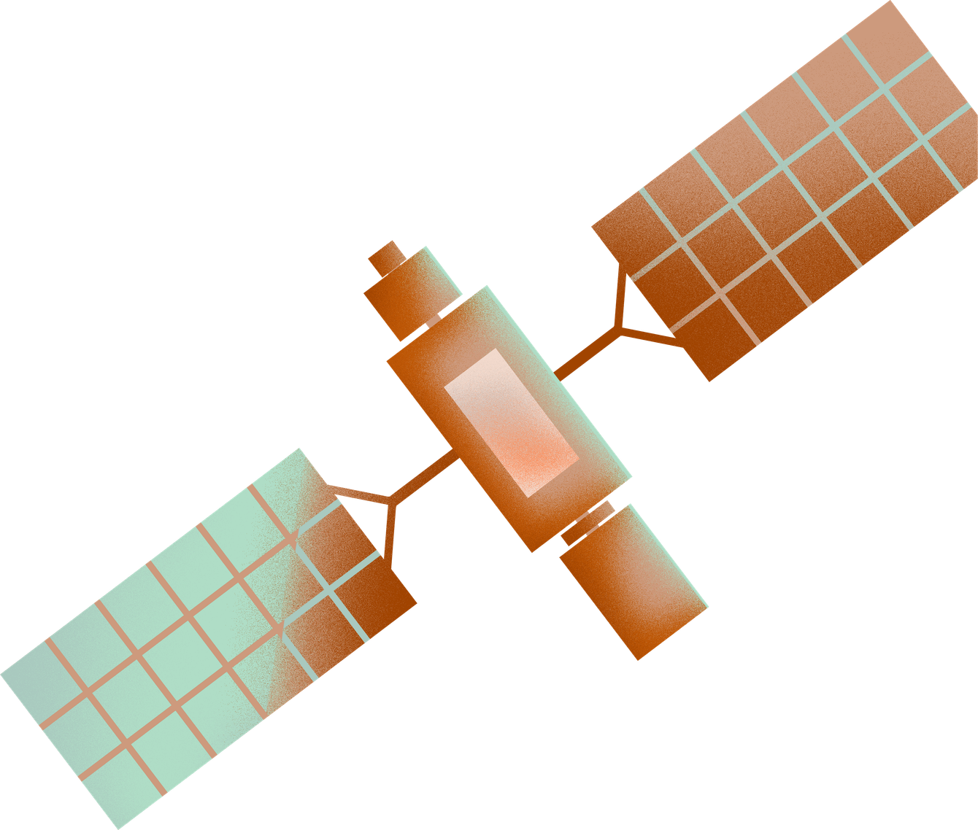
KEPTESS
Алшинов Акниет
Манкеев Аян
Руководитель: Бисекенов Медет

Slide 2
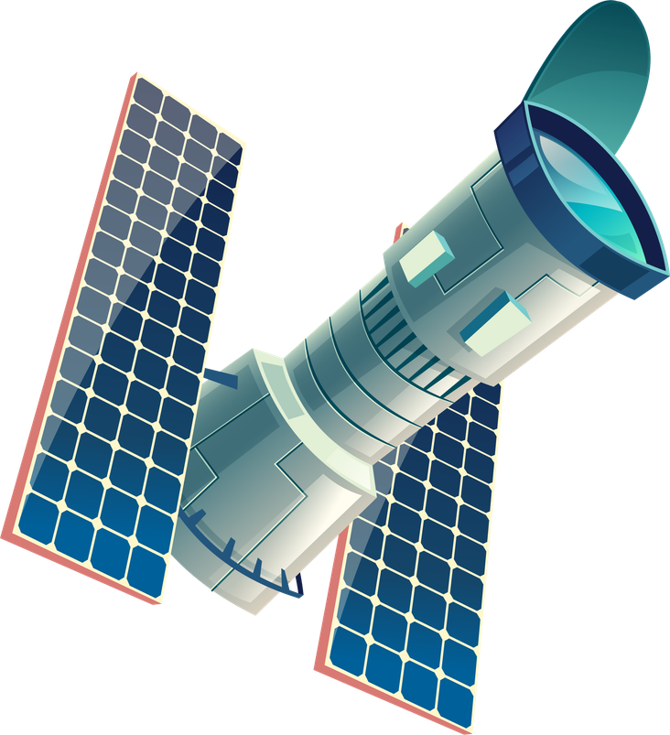

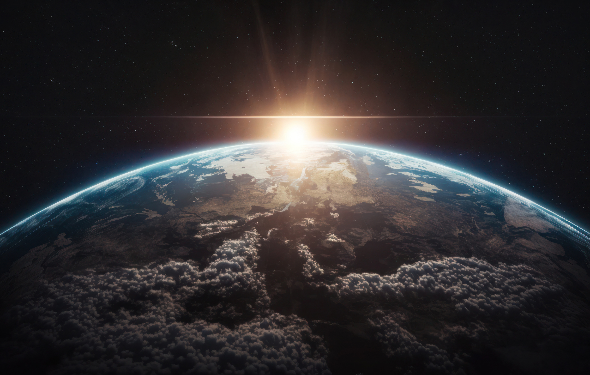
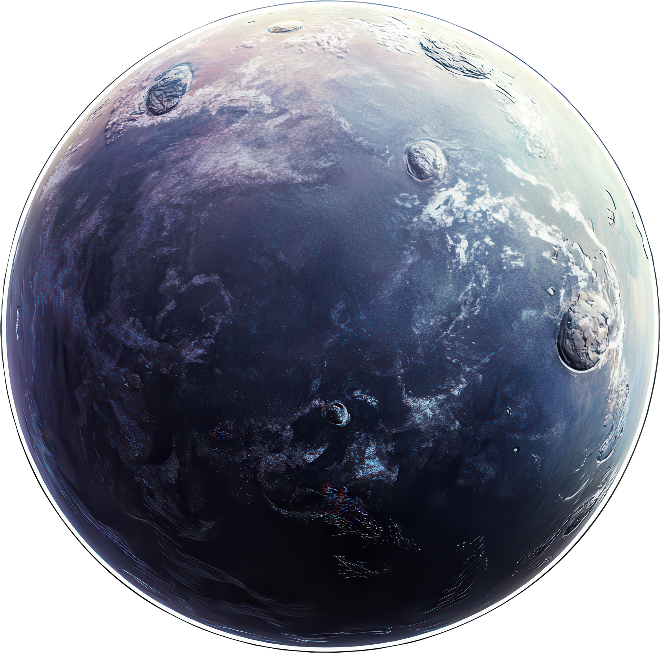
KEPTESS — ЭТО SPACE AI ПЛАТФОРМА, ДЕЛАЮЩАЯ РЕАЛЬНЫЕ ДАННЫЕ КОСМИЧЕСКИХ МИССИЙ ДОСТУПНЫМИ ДЛЯ АНАЛИЗА ШКОЛЬНИКАМ, СТУДЕНТАМ И НАЧИНАЮЩИМ ИССЛЕДОВАТЕЛЯМ.
Наша миссия — сократить разрыв между открытыми космическими данными и возможностью их понимать, анализировать и использовать.
Мы работаем на пересечении трёх направлений:
Космические технологии
Искусственный интеллект
Образование

Slide 3
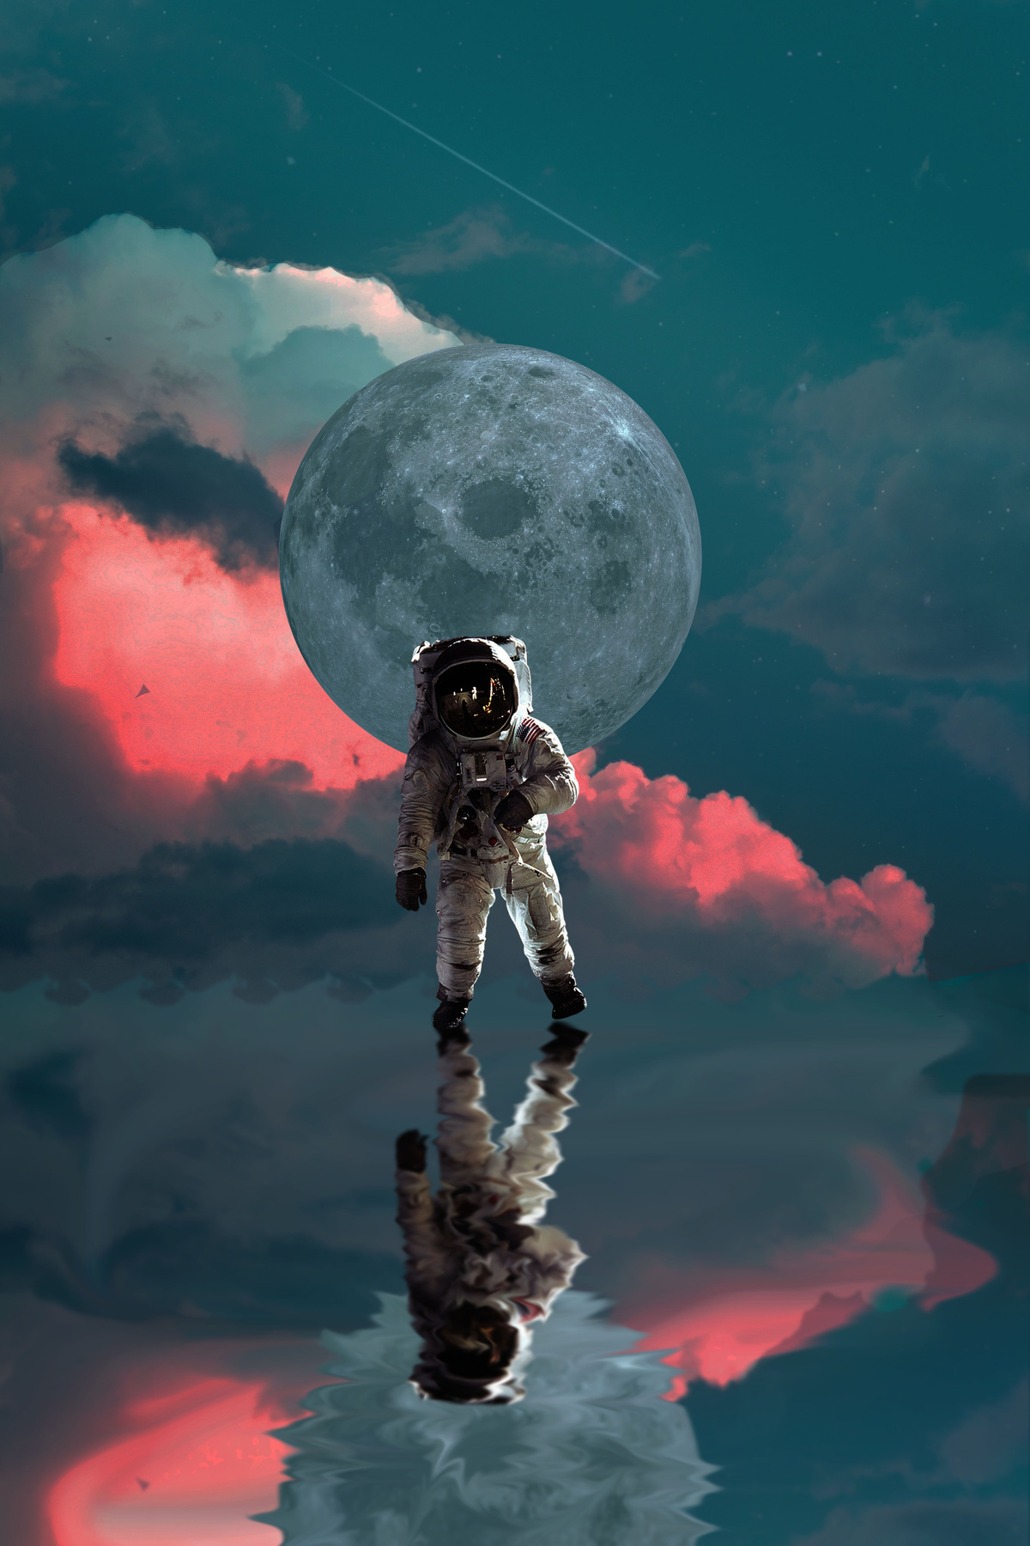

ПРОБЛЕМА
Современные космические миссии генерируют огромные массивы данных. Эти данные открыты, но фактически недоступны.
Существуют три ключевые проблемы:
Инструменты анализа сложны и ориентированы на профессиональных астрономов.
01
Большинство образовательных программ работают с теорией, а не с реальными данными.
02
У школьников и студентов нет практической среды для развития дата-грамотности в космической сфере.
03
В результате возникает парадокс:
данные есть — навыков работы с ними нет.
Это ограничивает развитие гражданской науки и STEM-подготовки.

Slide 4
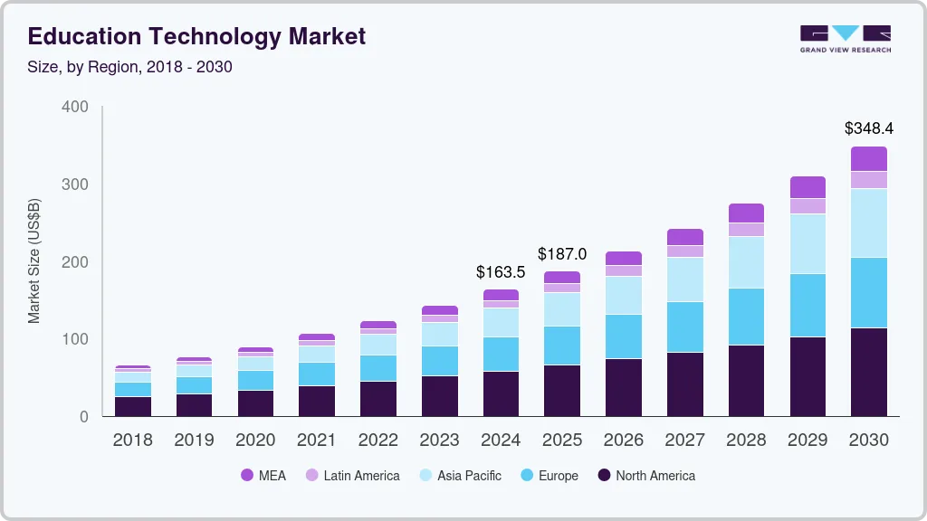
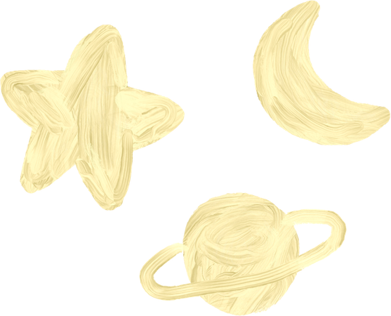
ПОЧЕМУ ЭТО РЫНОЧНАЯ ВОЗМОЖНОСТЬ?
01
Рынок EdTech активно растёт.
Глобальный интерес к космосу увеличивается.
02
AI становится обязательной компетенцией.
03
Grand View Research — Education Technology Market Size Report
Однако ниша Space AI + Education остаётся практически пустой.
Сегодня нет доступной платформы, которая:
работает с реальными космическими данными,
использует AI,
при этом остаётся понятной для начинающих.
KEPTESS занимает эту нишу.

Slide 5
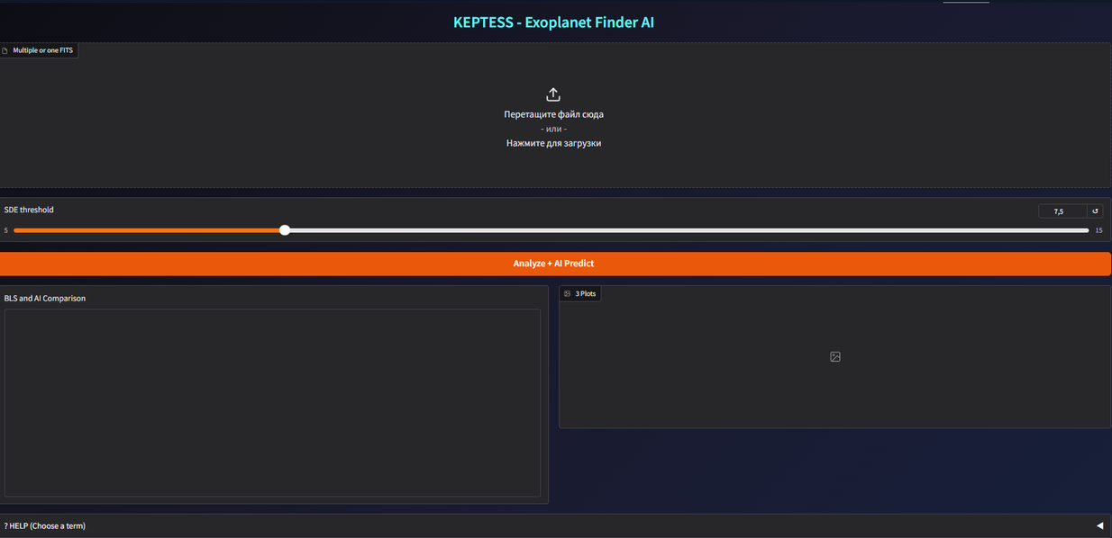
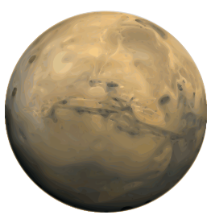
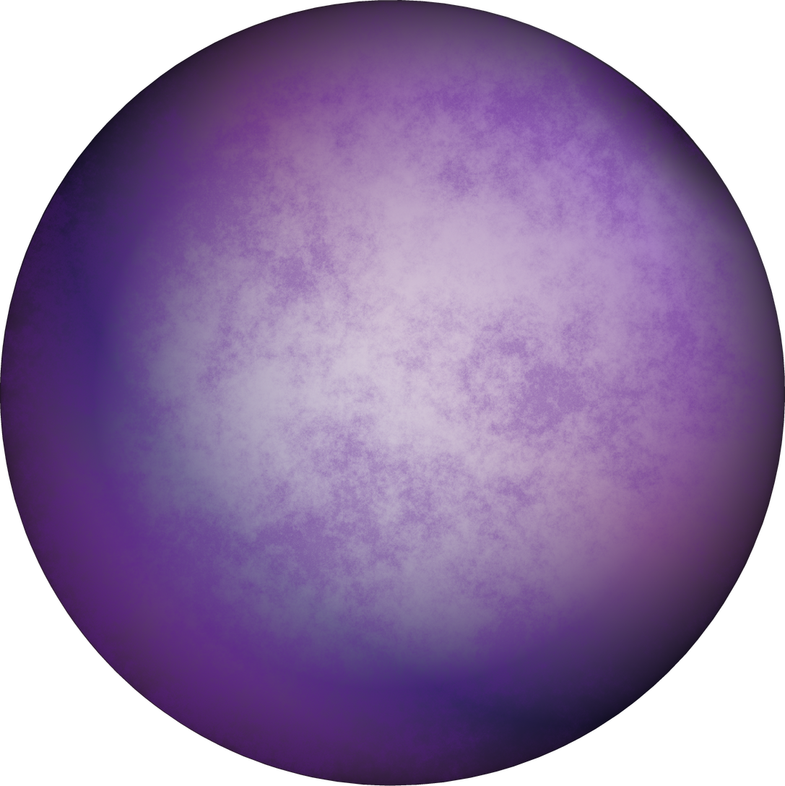
НАШЕ РЕШЕНИЕ
Мы разработали платформу KEPTESS, которая:
принимает реальные данные космических миссий,
автоматически очищает и обрабатывает их,
ищет признаки экзопланет,
применяет AI для классификации,
визуализирует результат в понятной форме,
имеет справку по узкоспециальным терминам.
Так интерфейс был разработан с пользовательским удобством и пониманием в уме.
Мы соединяем точность научного подхода и доступность образовательного продукта.

Slide 6
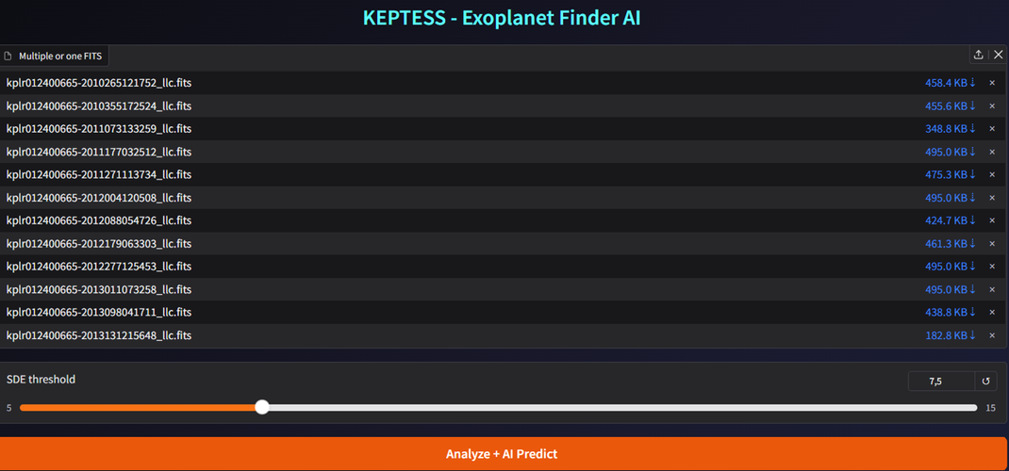
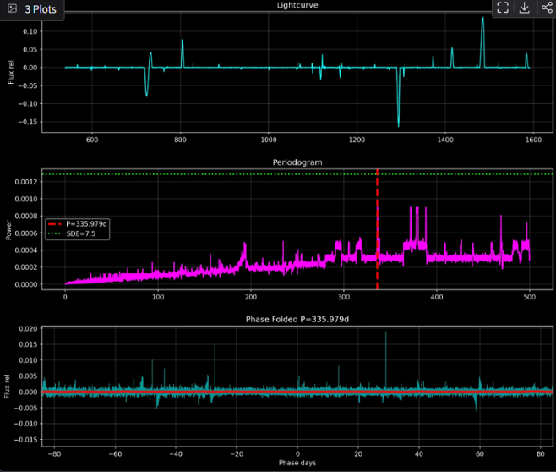

АРХИТЕКТУРА ПРОДУКТА
Система состоит из нескольких уровней:
Модуль загрузки и распознавания данных.
Модуль предобработки: очистка, нормализация, устранение шумов.
Алгоритмический модуль поиска транзитных сигналов.
AI-модуль классификации кандидатов.
Модуль визуализации и объяснения результата.
Вся архитектура модульная, что позволяет масштабировать систему.

Slide 7
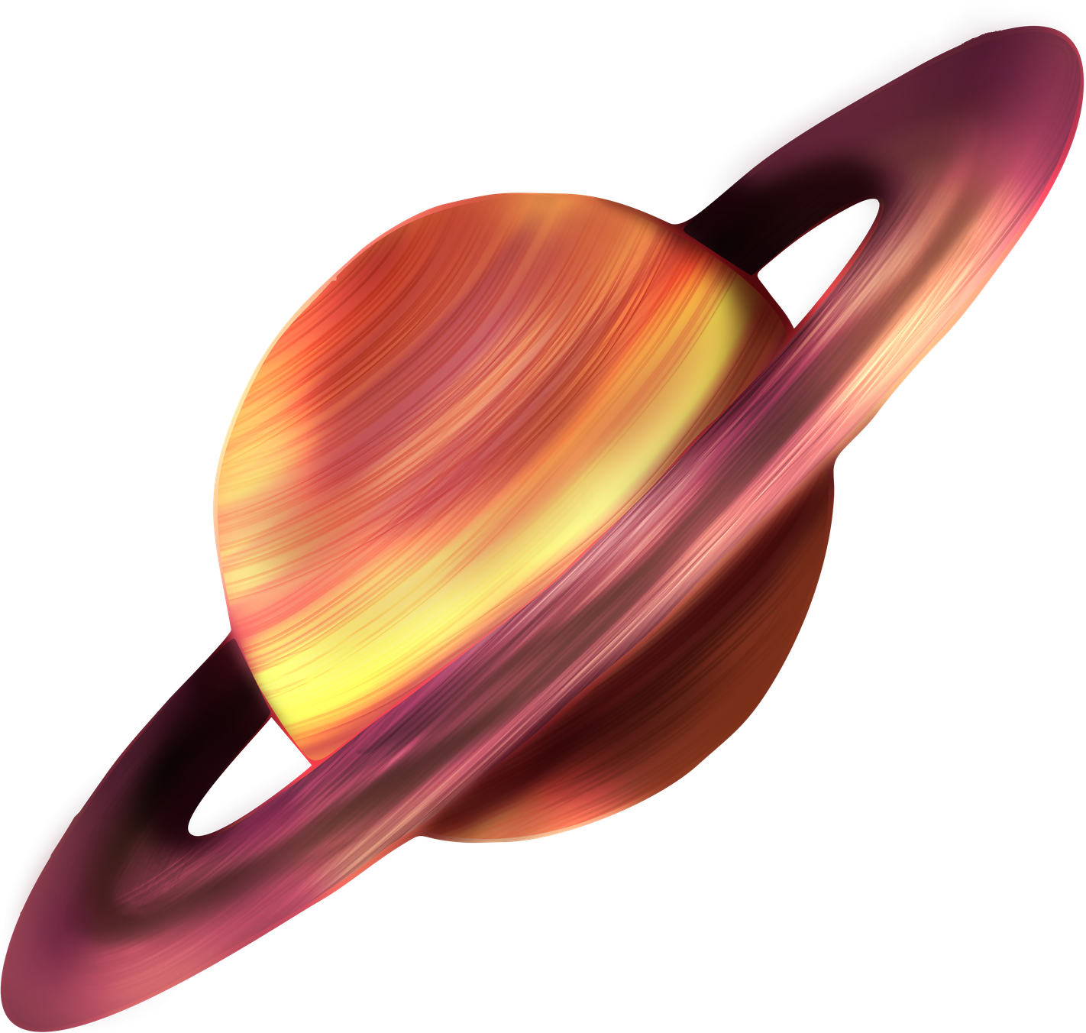
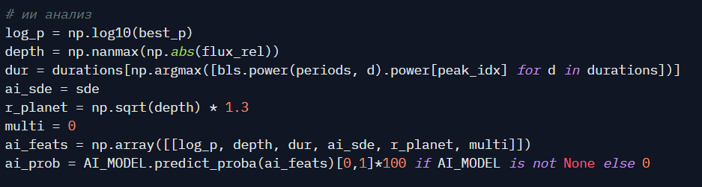
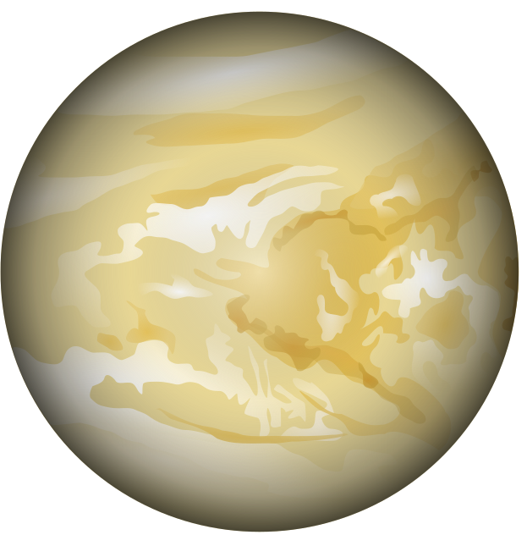
ТЕХНОЛОГИЧЕСКАЯ ОСНОВА
В основе лежит метод поиска транзитов — повторяющихся падений яркости звезды.
Мы применяем:
алгоритм поиска периодических сигналов,
статистические показатели достоверности,
AI-модель для дополнительной оценки вероятности, тренированную самостоятельно на открытых данных NASA.
Важно:
AI дополняет алгоритмы, обеспечивая баланс между точностью и интерпретируемостью.

Slide 8

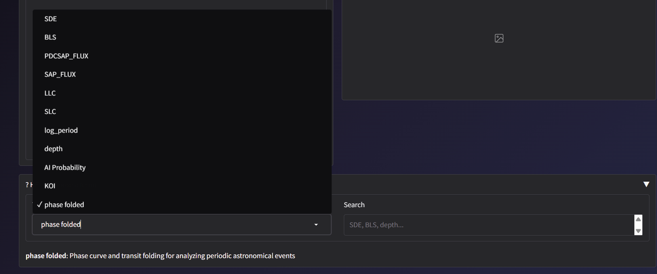
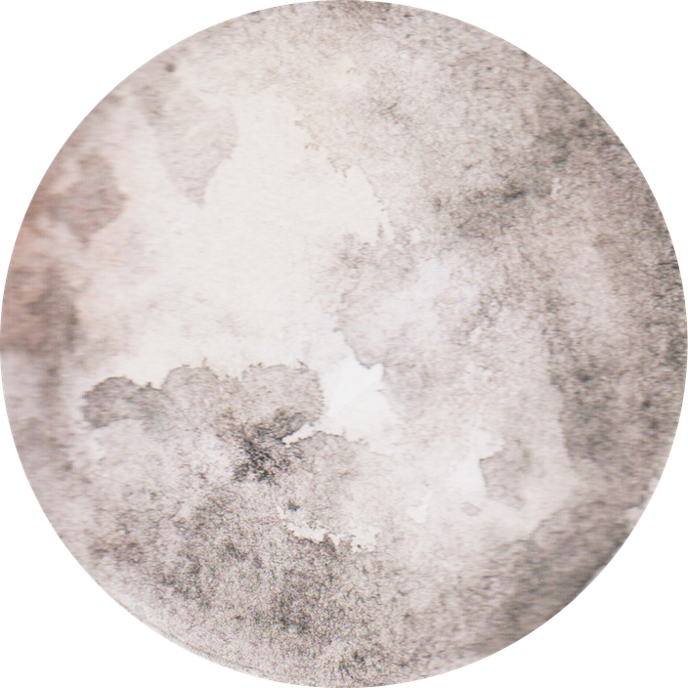
ЦЕННОСТЬ ДЛЯ ПОЛЬЗОВАТЕЛЯ
KEPTESS даёт:
возможность работать с реальными космическими данными,
развитие навыков анализа данных,
понимание принципов работы алгоритмов,
наглядную визуализацию результатов,
образовательную поддержку через объяснения терминов.
Скриншот справки

Slide 9
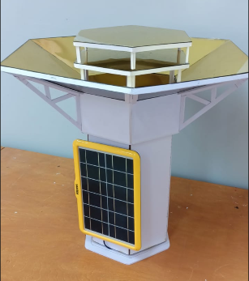
ИНЖЕНЕРНАЯ СОСТАВЛЯЮЩАЯ: КОНЦЕПЦИЯ СПУТНИКА
Чтобы подчеркнуть аэрокосмический характер проекта, мы разработали концепцию ретрансляционного спутника.
Его роль:
демонстрация полного цикла: от получения данных до их передачи и анализа
интеграция аппаратной и программной частей
моделирование автономной работы
использование солнечной энергии
Спутник усиливает проект и как инженерное решение, и программную платформу.

Slide 10
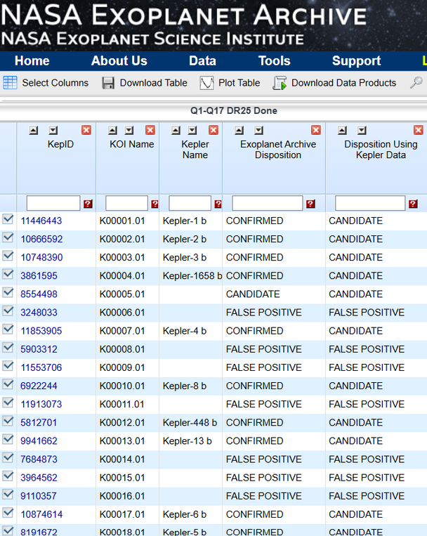

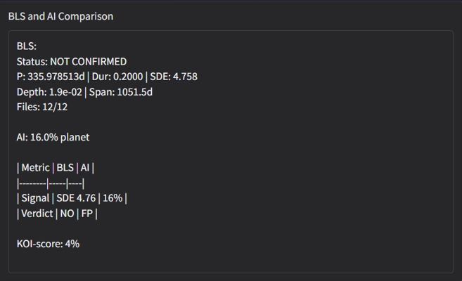
РЕЗУЛЬТАТЫ ТЕСТИРОВАНИЯ
Платформа была протестирована на реальных данных космических миссий.
Мы провели:
загрузку нескольких кварталов наблюдений
склейку данных
очистку и устранение шумов
алгоритмический поиск сигналов
AI-классификацию
Результаты:
успешную детекцию транзитных сигналов
совпадение с архивными данными
стабильность алгоритма
корректную интерпретацию графиков
Техническая состоятельность подтверждена.

Slide 11

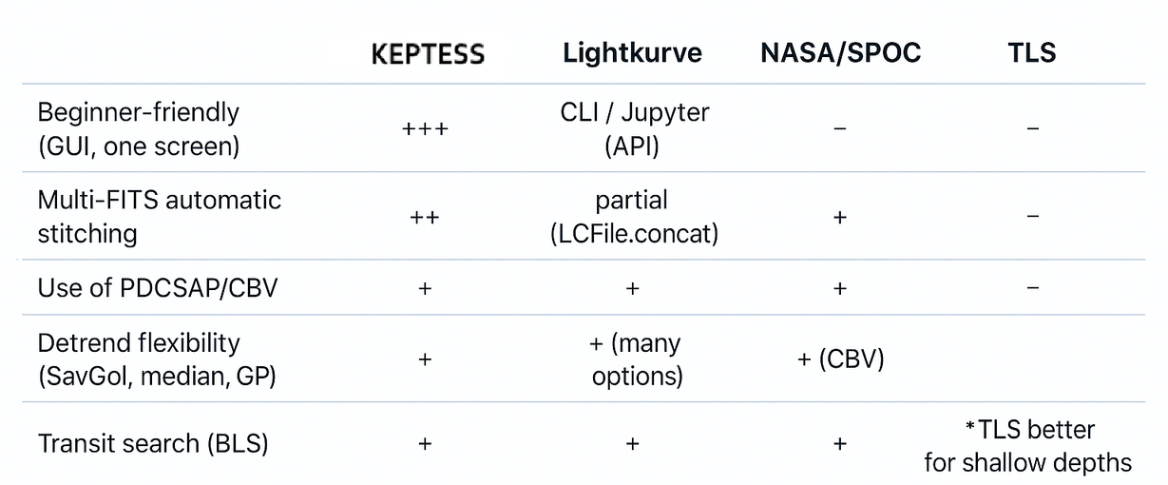
KEPTESS отличается от существующих решений:
Профессиональные пайплайны:
ориентированы на масштаб и скорость
сложны для новичков
Учебные симуляторы:
не работают с реальными данными
Чистые AI-модели:
часто являются “чёрным ящиком”
Наше преимущество:
прозрачность анализа
образовательная направленность
реальная научная база
интерпретируемый AI
КОНКУРЕНТНЫЕ ПРЕИМУЩЕСТВА

Slide 12
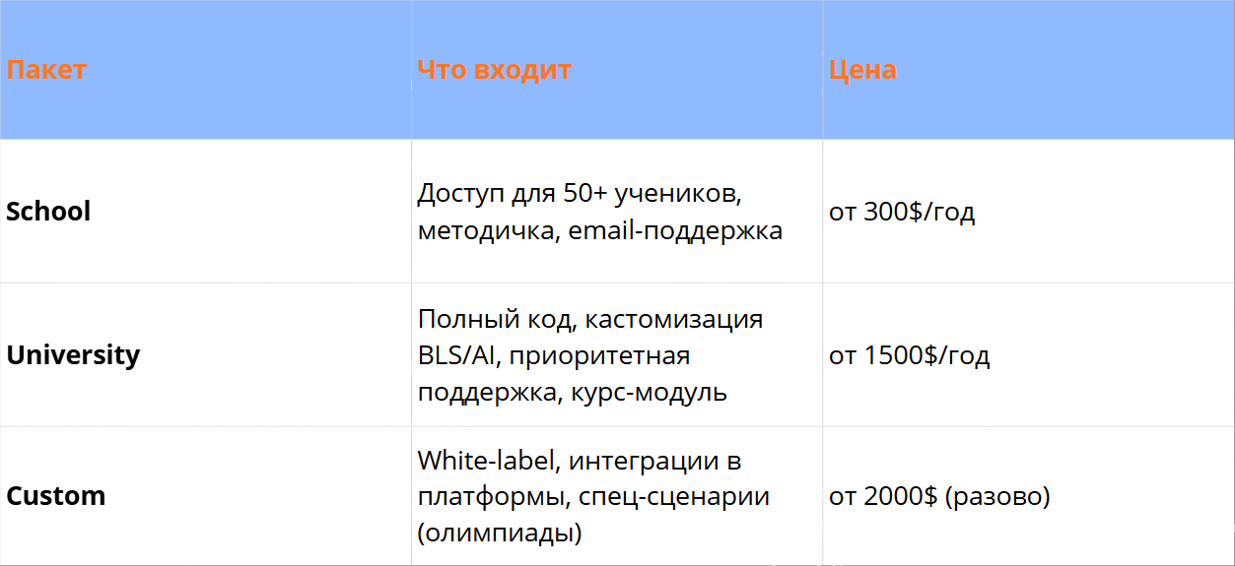
Бизнес-модель
Гибридная модель развития:
Основные направления:
Лицензирование для образовательных учреждений
Грантовое финансирование — участие в STEM-программах, научных фондах, государственных инициативах
Интеграция в STEM-программы — партнёрство с образовательными платформами и олимпиадными центрами
Продажа будет осуществляться через B2B-модель.
Основной фокус — социальный эффект:
Демократизация доступа к научным данным и инструментам анализа для студентов и исследователей.
Модель обеспечивает устойчивое развитие проекта через комбинацию образовательного лицензирования и грантовой поддержки.
Примеры пакетов
TAM/SAM/SOM
TAM: Глобальный рынок образовательных STEM-инструментов для астрономии (~$1–2 млрд, школы/вузов по всему миру).​
SAM: СНГ + Европа (НИШ, лицеи, вузы с физикой/данными, ~1000 организаций).​
SOM: 20–50 школ/кружков + 5 вузов в Казахстане/СНГ за 1–2 года через демо и гранты.

Slide 13
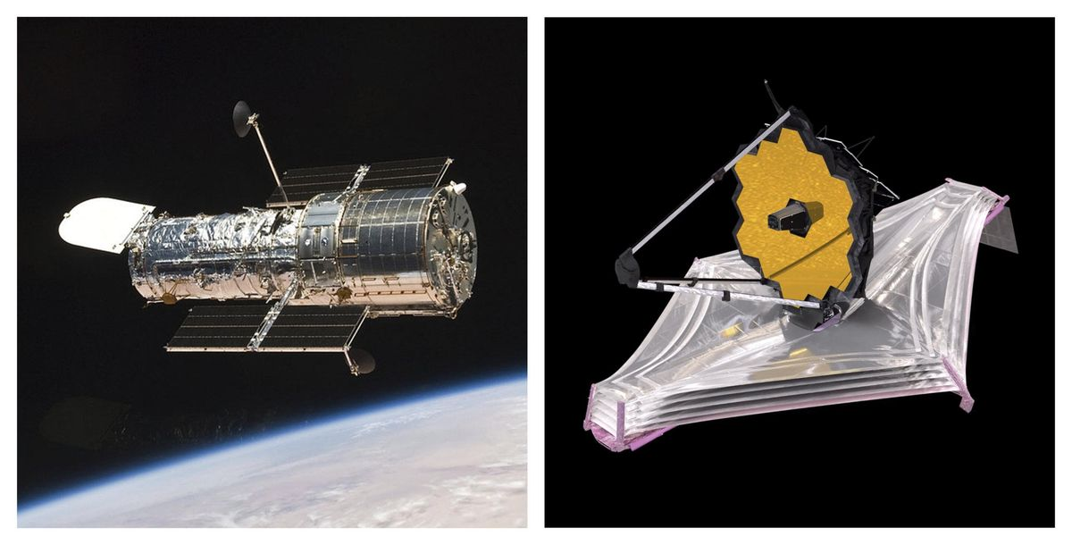
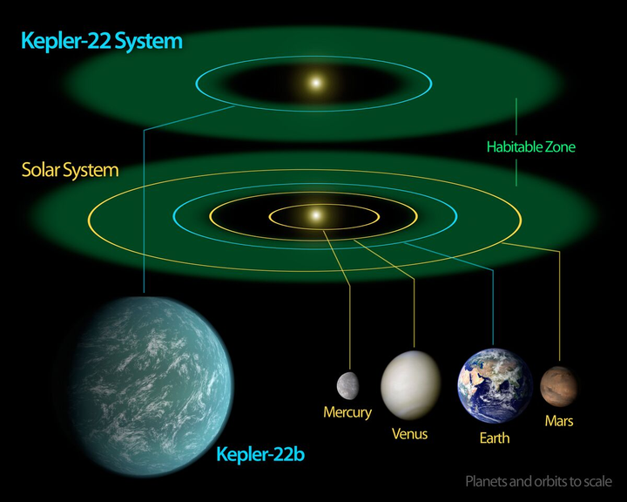
МАСШТАБИРОВАНИЕ И РАЗВИТИЕ
Перспективы расширения:
В будущем возможно добавление premium-функционала:
Анализ TESS-данных и других миссий
Расширенная AI-классификация с CNN/RandomForest
Автоматическая генерация отчётов и PDF-экспорта
API для интеграции в сторонние платформы
Облачное хранилище результатов анализа
Технологическая архитектура позволяет:
добавить поддержку новых космических миссий
улучшать AI-модуль
внедрять облачную инфраструктуру
расширять языковую поддержку
интегрироваться с образовательными платформами
анализ атмосферы кандидата
поиск обитательных зон
Проект может расти без полной переработки системы.

Slide 14
ИТОГ И СТРАТЕГИЧЕСКОЕ ЗНАЧЕНИЕ
KEPTESS — это:
практическое применение ИИ в космической сфере
инструмент развития дата-грамотности
поддержка гражданской науки
образовательная инновация
Мы соединяем космические данные с новым поколением инженеров.
Соединяя социальное влияние и технологическую глубину,
мы формируем устойчивую модель Space AI образования.

